Slide 1
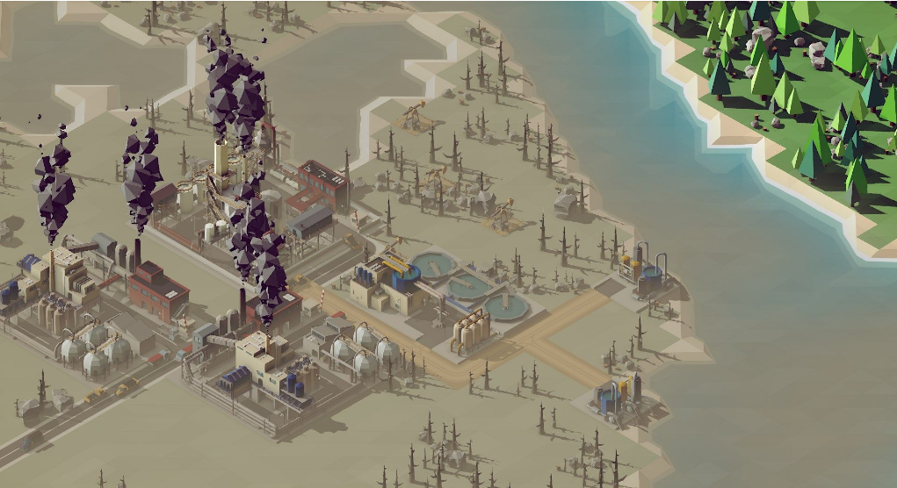



















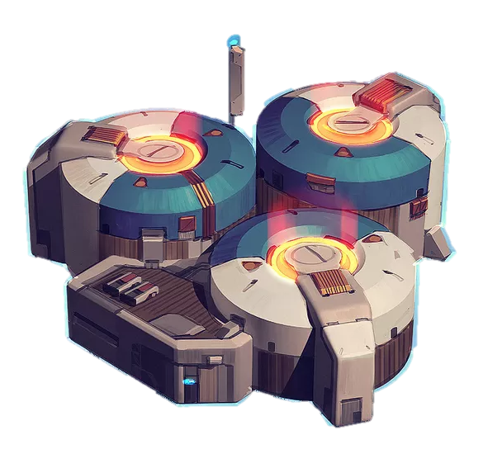
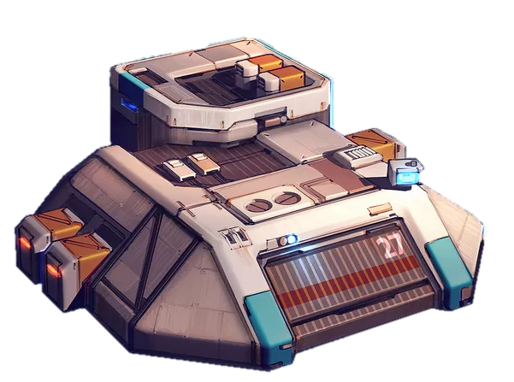

50000
500
+4
+4
500
600
+10
5000
500
/6000
-1000
1000
655
年
1
月
冬
良好信誉
-280
克塔尼德
倾向阵营
0
5d
1
65%
5d
2
65%
5d
[图灵核心]
3
65%
人口
工业
农业
炼金
科技
能源
轻工业
重工业
高科技
采掘区块
冶炼区块

